Slide 1
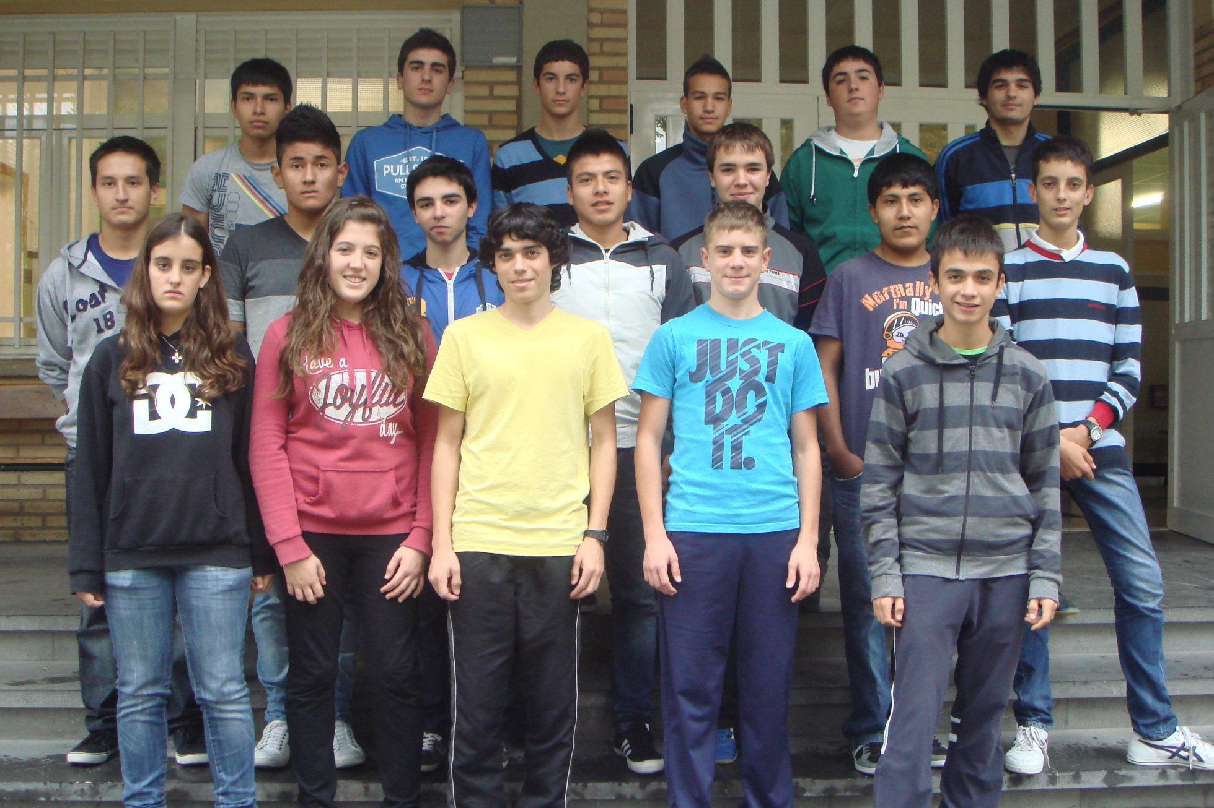
Navarcoop
4ºD

Slide 2
Índice
INFORMACIÓN
Espárragos
Pimientos
Tomate
Aceitunas
Legumbres
Queso del Roncal
Chorizo Ibérico
Mermelada Artesanal
Pañuelicos de San Fermín
Cómo pedir nuestros productos

Slide 3
Información
En este catálogo podréis ver productos típicos de Navarra, muchos de ellos producidos en diversas empresas de nuestra comarca de La Ribera.
La Ribera presenta una gran tradición y especialización en productos naturales como los espárragos, los pimientos, las alcachofas, etc.
Son productos de una gran calidad a precios interesantes que esperamos os gusten.

Slide 4
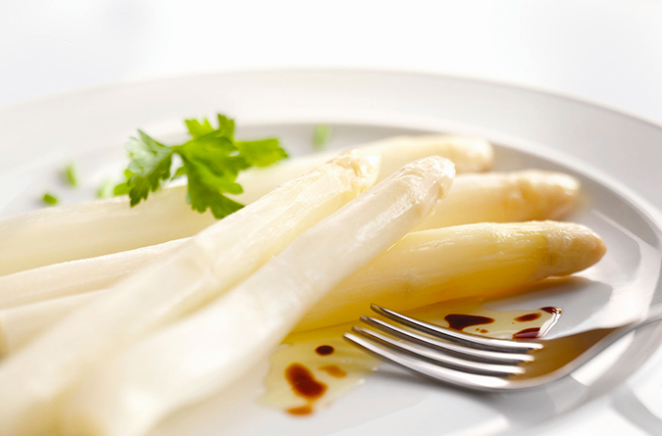
Espárragos

Slide 5
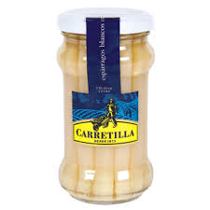
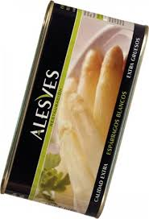
Espárragos
Frasco de espárrago blanco “Carretilla” 37 cl, de 9 a 12 unidades: 3’45 €
Ref: E01
Lata de espárrago blanco “Carretilla” 1Kg, de 9 a 12 unidades: 6’85 €
Ref: E01
Ref: E02
Lata de espárrago blanco “Alesves” de 1Kg, de 9 a 12 unidades: 5’55 €
Ref: E03

Slide 6
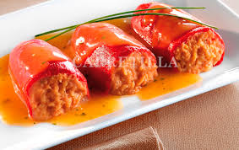
Pimientos

Slide 7
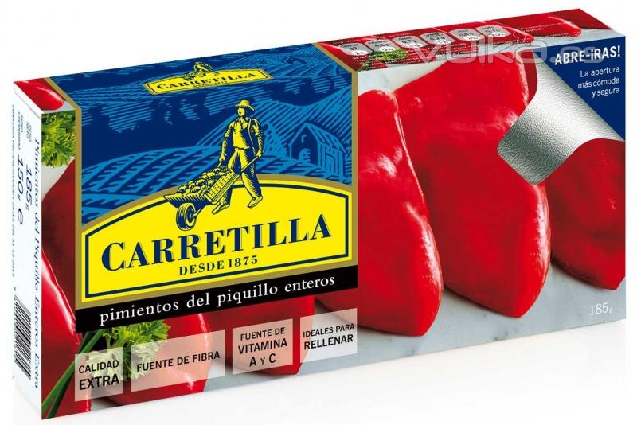
Pimientos
Pimientos rellenos de carne
El plato 280g: 2’00 €
Ref: P01
Pimiento de piquillo. Lata de medio Kg: 2’85 €
Ref: P02

Slide 8
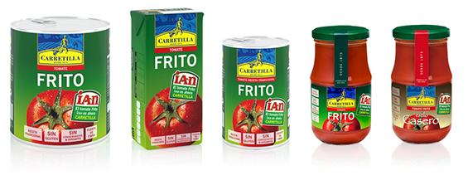
Tomate

Slide 9
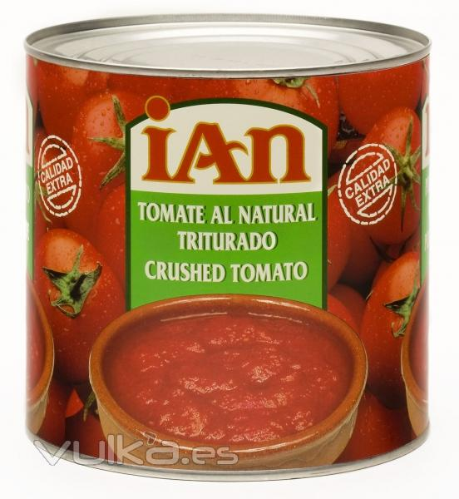
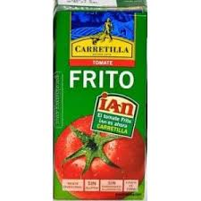
Tomate
Tomate triturado, lata de 1Kg: 1’20 €
Ref: T01
Tomate Frito "estilo casero":
Brik de tomate frito de 400g. 1’15 €
Ref: T02

Slide 10
Aceitunas

Slide 11
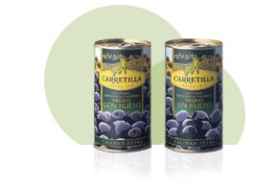
Aceitunas
Aceituna negra “Carretilla” medio Kg, sin hueso: 1’10 €
Ref: A02
Aceituna negra “Carretilla” medio Kg, con hueso: 1’15 €
Ref: A01

Slide 12
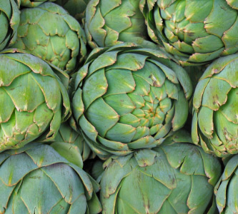
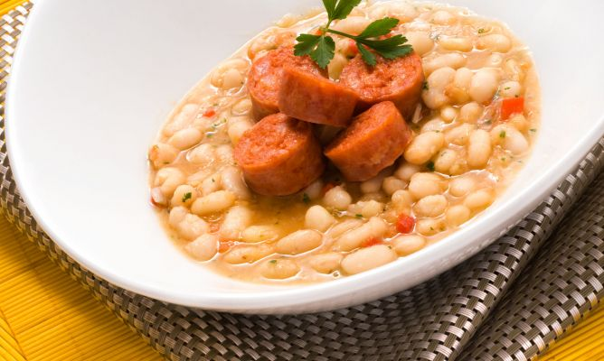
Legumbres

Slide 13
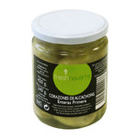
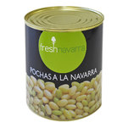
Legumbres
Alcachofa de Tudela:
15/18 Frutos
4’75 €
Ref: L01
Plato típico de La Ribera de Navarra, pochas a la Navarra:
3’80 €
Ref: L02

Slide 14
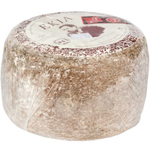
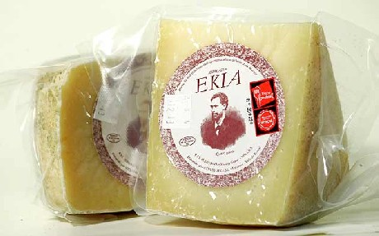
Queso del Roncal
Queso entero del Roncal, Ekia
1 kg 23’10 €
Cuña queso del Roncal, Ekia
200 g aprox. 5’95 €
Ref: Q01
Ref: Q02

Slide 15
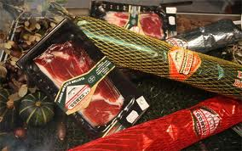
Chorizo ibérico

Slide 16
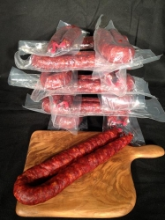
Chorizo ibérico
Longaniza de Chorizo Ibérico Bellota Natural.
Envasado al vacío, peso de 400gr. aprox.
6’80 €
Ref: C01
Chorizo Artesano de Navarra, peso aprox. 250 gr
3 Chorizos 13 €
Ref: C02

Slide 17
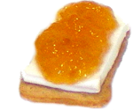
Mermelada artesanal

Slide 18
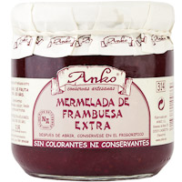
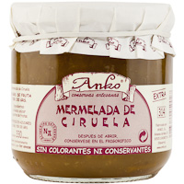
Mermelada Artesanal
Mermelada Anko frambuesa
330g aprox, 2’70€
Ref: M01
Mermelada Anko ciruela
340g aprox. 2’80€
Ref: M02

Slide 19
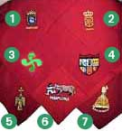
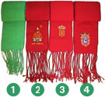
Pañuelicos de San Fermín
1- Pañuelo rojo bordado escudo de Pamplona
2- Pañuelo rojo bordado escudo de Navarra
3- Pañuelo rojo bordado Lauburu
4- Pañuelo rojo bordado escudo Euskal-Herria
5- Pañuelo rojo bordado San Miguel de Aralar
6- Pañuelo rojo bordado Encierro
7- Pañuelo rojo bordado San Fermín
Todos: 9’95€
Ref: S01 a S07
1.- Faja sin bordar roja, verde, azul o negra
2.- Faja roja bordado San Fermín
3.- Faja roja bordado escudo de Navarra
4.- Faja roja bordado escudo de Pamplona
Todas: 6’95€
Ref: F01 a F07

Slide 20
Cómo pedir nuestros productos
Para pedir alguno de nuestros productos:
Elige el tipo de producto y su cantidad
Dirígete a alguno de nuestros comerciales y realiza el pedido mediante una Hoja de Pedido.
También puedes enviar tu pedido directamente a navarcoop@gmail.com
El precio de todos los productos es para su venta en el centro.
Para ventas al exterior se deben añadir los gastos de envío.

Slide 21
 |  | HOJA DE PEDIDO
CÓDIGO | PRODUCTO |  | CANTIDAD
PEDIDO PARA:
Alumno: ___________________________ Grupo: _______________________
Profesor: __________________________ Departamento: _________________
Encargado del pedido: ______________________________

